Slide 1
MONOTT(Movie and OTT)
이용자(user) 화면 정의서
회사명:
작성자: Version: 0.01
작성 기간: 작성 중
연락처:

Slide 2
히스토리
버전 | 일자 | 이력 사항 | 작성자
0.01 | 2022-08-03 | 초안 작성

Slide 3
사이트 맵
회원 가입​ | 홈페이지 소개​ | 영화 | 드라마 | 예능 | OTT | 소식
약관동의​ 회원가입​ 본인인증​ 완료​ | 소개 | 개봉/개봉 예정작​ 최신 영화 해외 영화 한국 영화 애니매니션 | 떠오르는 화제작 한국 드라마 해외 드라마 | 최신 예능 한국 예능 해외 예능 완결 예능​ | 넷플릭스​ 디즈니 티빙 왓챠 쿠팡플레이 Apple TV wavve ​ | 소식
리뷰 | 고객센터 | 마이페이지 | 개인정보 수정 | 메인​
리뷰 | 공지사항 커뮤니티 자주하는 질문 문의 아이디 찾기 비밀번호 찾기 | 커뮤니티 이용정보 >​ 내가 남긴 리뷰보기 > 내기 남긴 댓글보기 ​ | ​> 개인정보 수정 > 비밀번호 변경 회원 탈퇴 | >메인화면​ >검색​ 결과 >로그인​ ​

Slide 4
헤더/메인/푸터

Slide 5
헤더
▶ 가로 길이: 최대 1280Pixel
▶ 세로 길이: 제한 없음
[1] 로고
- 홈페이지 로고
[2] 검색 바 영역
- 전체 검색을 통해 공지사항, 커뮤니티 게시판, 이벤트, 자주 묻는 질문 등 모든 내용(제목/내용 포함) 검색
- 기본 문구: 검색어를 입력하세요!
[3] 보조 메뉴 영역
- 로그인 전/후 다른 서브메뉴 구성
- 회원가입 : 회원가입 창 띄우기(Self)
- 로그인: 로그인 창 띄우기(Self)
- ID/비밀번호 찾기: [고객센터 >
ID 찾기]로 이동 (Self)
- 로그인 후 서브메뉴 로그인에서 로그아웃으로 변경
- 로그아웃 : 클릭 시 로그아웃
[4] <최신작 보여주는..?>
[5] OTT 로고 영역
- OTT 로고를 클릭 시 각각의 커뮤니티 게시판으로 이동
[6] <OTT별 순위??>
1
2
검색어를 입력하세요!
검색
3
회원가입 | 로그인 | ID/비밀번호 찾기 | 마이페이지
4
5

Slide 6
메인<1>
1
[1] 영화 (추가예정)
[2] 드라마 (“)
[3] 예능 (“)
Image
{평점/즐겨찾기 추가(버튼)}
{영화명}
{정보 상세보기(버튼)}
2
Image
{평점/즐겨찾기 추가(버튼)}
{영화명}
{정보 상세보기(버튼)}
3
Image
{평점/즐겨찾기 추가(버튼)}
{영화명}
{정보 상세보기(버튼)}

Slide 7
푸터
[1~4] 배너 링크(blank) www.gmarket.co.kr/xxxx
www.11st.co.kr/xxxx
www.auction.co.kr/xxxx
www.pc.shopping2.naver.com/xxx
[5] 사이트 소개(self)
- 사이트 소개 페이지로 이동
[6] 이용약관(self)
- 이용약관 페이지로 이동
[7] 개인정보처리방침(self)
- 개인정보처리방침 페이지로 이동
[8] 고객센터(self)
- 고객센터 페이지로 이동
[9] 판매자 등록(팝업)
- 클릭(로그인 전): Alert 10-1
- 클릭(로그인 후): 판매자 등록 본인 인증 화면으로 이동(회원가입 프로세스 참조)
[11] 사업자번호 확인(blank)
- 아래 링크에서 링크 방법 참조
- www.ftc.go.kr/info/bizinfo
/popType01.jsp
○ 디자인
[1,2,3,4] 배너
- 각 사이트 로고로 배너 제작
[8] 개인정보처리방침
- 주변 메뉴와 색, 폰트 크기로 구분될 수 있도록 디자인
페이스북
인스타그램
유튜브
트위터
1
2
3
4
5
6
7
8
사이트 소개 | 이용약관 | 개인정보처리방침 | 고객센터
MONOTT
| 상호명 : MONOTT
| 사업자등록번호: 000-00-0000
| 대표자 : 멀티캠퍼스
| 통신판매업 신고번호 : 0000-서울강남-0000
| 개인정보관리책임자 : 홍길동
10
사업자번호 확인
| 주소: (00000) 서울시 강남구 ○○○○○ ○○
| TEL: 070-000-0000 | FAX: (02)000-0000 | Email: : lala@lalamarket.co.kr
Copyright 2017 MONOTT Corp. All Rights Reserved.
9
Alert 10-1
로그인 후 이용할 수 있습니다.
Abort
Cancel
확인

Slide 8
회원 가입, 로그인

Slide 9
회원 가입 > 약관 동의
약관
동의
| 서비스 약관 동의
1
Alert 6-1
[1~4] 각종 약관
- 제목 및 내용 : 관리자 > 기본 정책 관리 > 약관관리에서 등록된 내용 호출
- 필수 동의 여부: 관리자 > 기본 정책 관리 > 약관관리에서 설정된 내용 반영
[5] 모두 동의
체크 시 모든 체크 박스가 체크됨.
체크 해제 시 모든 체크 박스가 체크 해제됨.
[6] 다음 버튼
- 클릭 시 동의 사항 체크: 1번, 2번, 3번
(필수동의항목) 동의 시 회원가입의
정보 입력 페이지로 이동
- 이용약관 미동의 시(Alert 6-1), 개인정보 처리방침 미동의 시(Alert 6-2), 개인정보처리 위탁 미동의 시(Alert 6-3) 팝업 호출.
[7] 취소 버튼
- 클릭: Confirm 7-1
→ [확인] 메인 페이지로 이동
→ [취소] Confirm 닫힘
서비스 이용 약관 동의
MONOTT 서비스 이용약관에
동의해 주세요!
정보
입력
확인
동의함(필수)
Abort
Cancel
Alert 6-2
2
개인정보 처리방침 동의
개인정보 처리방침에
동의해 주세요!
가입
완료
확인
Abort
Cancel
동의함(필수)
Alert 6-3
3
개인정보처리 위탁 동의
개인정보 제3자 제공에
동의해 주세요!
확인
Abort
Cancel
동의함(필수)
Confirm 7-1
마케팅 정보 제공 동의
회원 가입을 취소하시겠습니까?
4
확인
Abort
Cancel
동의함(선택)
모두 동의
5
다음
6
취소
7

Slide 10
회원 가입 > 정보 입력
Description
약관
동의
| 회원 가입 정보 입력
[1] 이름(필수)
- 한글 최대 5글자(10자) 입력 가능
- 띄어쓰기 사용 불가
[2] 이메일(필수)
- 이메일 입력 후 중복 확인 진행
- 8~20자(20자) 입력 가능
- 띄어쓰기 사용 불가
- 대소문자 구별
- 한글 기호 입력 불가(예외: ‘_’, ‘-’)
- 한글 및 특수기호 입력 시: Alert(한글 및 특수기호는 입력 할 수 없습니다.) → [확인] 클릭 : 입력한 문구 사라짐
[3] 중복 확인 상황별 문구
- 이메일을 입력하지 않은 경우:
다시 입력해 주세요!
- 사용 중인 이메일인 경우:
이미 사용 중인 이메일입니다.
- 이메일 생성 정책에 어긋나는 경우:
이메일 생성 규칙을 확인하고 중복
확인을 진행해 주세요.
- 조건에 만족하여 사용 가능한 경우:
사용 가능한 이메일입니다.
[4] 비밀번호 정책(필수)
- 8~20자 영문/숫자, 특수문자 혼합/
대소문자 구별
- 작성되는 비밀번호 Password 처리
- Password Box 기본문구 : 스케치 참조
(텍스트 영역 클릭 시 문구 사라짐)
[5] 확인 클릭(필수)
- 다음 페이지로 이동
[8] 취소 클릭
- Confirm("가입을 취소하시겠습니까?")
→ [확인] 메인 페이지로 이동
→ [취소] Confirm 닫힘
정보
입력
＊필수 작성
*이름 | 한글로 5글자 이내로 입력해 주세요.
*이메일 | @
*비밀번호 | 영문, 숫자, 특수문자를 조합하여 8~20자 이내로 입력
1
3
직접 입력
3
중복 확인
2
가입
완료
4
비밀번호 입력
비밀번호 확인
메일 수신(이벤트, 신상 컨텐츠 등 고객님께 혜택이 되는 소식을 알려드립니다.)
5
확인
6
취소

Slide 11
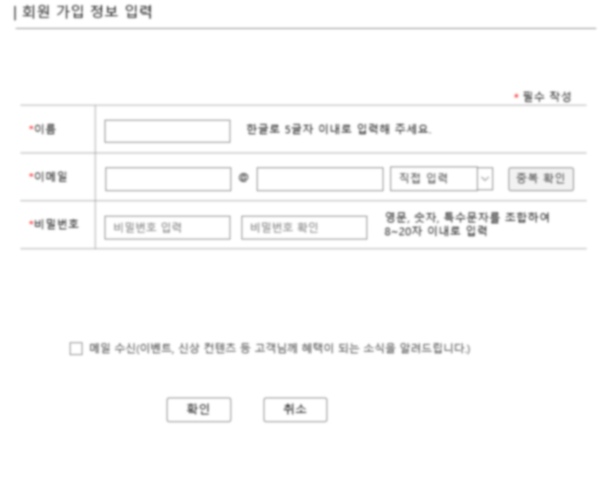
회원 가입 > 정보 입력
Description
약관
동의
[1-1] 이전 회원가입 정보 입력 창에서 확인 버튼 클릭 시
- 입력 정보 검증 진행
- [1-1] 표 참고
※ 개인정보 전송구간 SSL 적용
정보
입력
가입
완료
1-1
예측 Action | Type | Message | 확인 클릭
이름을 입력하지 않음. | Alert | 이름을 입력해 주세요! | Alert 닫힘
이름을 입력하지 않았거나, 영문/숫자/특수기호, 한글 5글자 이상 입력함. | Alert | 이름을 작성 정책에 맞게 입력해 주세요! | Alert 닫힘
이메일을 입력하지 않음. | Alert | 이메일 주소를 입력해 주세요! | Alert 닫힘
비밀번호를 입력하지 않음. | Alert | 비밀번호를 입력해 주세요! | Alert 닫힘
비밀번호 생성 규칙에 어긋남. | Alert | 비밀번호 생성 규칙에 맞게 다시 입력해 주세요! | Alert 닫힘
확인 비밀번호가 다름. | Alert | 비밀번호가 일치하지 않습니다. 비밀번호를 다시 입력해 주세요! | Alert 닫힘
이메일 작성 형식에 어긋남. | Alert | 이메일 주소를 형식에 맞게 입력해 주세요! | Alert 닫힘
이메일 수신여부를 선택하지 않음. | Alert | 이메일 수신여부를 선택해 주세요! | Alert 닫힘
입력 항목을 모두 정상 등록함. | Alert | 회원가입이 완료 되었습니다. 회원가입에 감사 드리며, 다시 로그인 후 이용해 해주세요! | Alert 닫힘

Slide 12
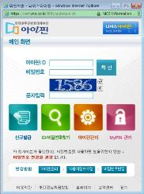
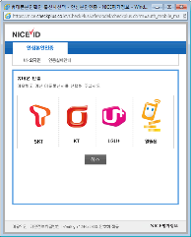
회원 가입 > 본인 인증
약관
동의
| 회원 가입 정보 입력
[1] 본인인증 팝업
- 본인인증 방법을 선택할 수 있는 팝업
(아이핀 인증, 휴대폰 인증 중 선택하여
인증)
- 회원가입 페이지에 작성된 이름과
본인인증 시 확인되는 이름이 일치할
때만 가입가능
[2] 아이핀(i-PIN) 인증 버튼
- 클릭 시 아이핀(i-PIN) 인증 연동
[3] 휴대폰 인증 버튼
- 클릭 시 휴대폰 인증 연동
[4] 본인인증 후 이름 비교
- 회원가입 시 작성된 이름과
본인인증 시 확인되는 이름 비교
- 일치하는 경우: Alert 4-1
- 일치하지 않은 경우: Alert 4-2
[5] 취소
- 클릭 시 팝업 닫힘
| 본인 인증 방법을 선택하세요
오픈 숍(상품 구매 + 상품 판매) 가입을 위해 본인 인증을 진행합니다.
회원 가입 화면에서 작성한 이름과 본인 인증 시 확인되는 이름이 동일해야 합니다.
1
정보
입력
아이핀(i-PIN) 인증
2
휴대폰 인증
3
취소
5
가입
완료
Alert 4-1 (일치)
회원가입이 완료되었습니다.
로그인 후 이용해 주세요.
확인
Abort
Cancel
Alert 4-2 (불일치)
가입 정보에 입력한 이름과 일치하지 않습니다.
확인
Abort
Cancel
4
회원 가입 정보로 작성한 이름과
본인 인증 시 확인되는 이름을 비교

Slide 13



로그인
[1] 로그인
-
[2]
-
[3]
-
로그인
로그인을 하시면 MoNoTT가 제공하는 다양한 서비스를 이용하실 수 있습니다.
이메일 주소 또는 아이디
비밀번호
아이디 저장
자동 로그인
로그인
아직 회원이 아니신가요? 회원가입
아이디 찾기 | 비밀번호 찾기
다른 SNS 계정으로도 간편하게 가입하여 서비스를 이용하실 수 있습니다.

Slide 14
회원가입
[1] 회원가입
-
[2]
-
[3]
-
회원가입
이메일 주소
※ 정확한 이메일 주소를 입력해 주세요.
비밀번호 설정
※ 비밀번호는 8~20자 이내로 영문 대소문자, 숫자, 특수문자 중 3가지 이상
사용하여 입력해 주세요.
이름
생년월일
※ 8자리 (20000101)로 입력해주세요.
전체 약관에 동의 합니다
약관 보기
MoNoTT 가입
다른 SNS 계정으로도 간편하게 가입하여 서비스를 이용하실 수 있습니다.

Slide 15
회원가입
[1] 회원가입
-
[2]
-
[3]
-
회원가입
[이메일 형식이 아닌 경우]
※ 정확한 이메일 주소를 입력해 주세요.
[올바른 비밀번호 형태가 아닌 경우]
※ 비밀번호는 8~20자 이내로 영문 대소문자, 숫자, 특수문자 중 3가지 이상
사용하여 입력해 주세요.
이름
[형태가 틀린 경우]
※ 8자리 (20000101)로 입력해주세요.
전체 약관에 동의 합니다
약관 보기
MoNoTT 가입
다른 SNS 계정으로도 간편하게 가입하여 서비스를 이용하실 수 있습니다.

Slide 16
홈페이지 소개

Slide 17
영화 커뮤니티

Slide 18
메인 페이지 > 영화 커뮤니티
메인 페이지
영화 커뮤니티
[1] 영화 커뮤니티 기본 사항
- 기본값: 최신순으로 페이지당 10개
- 작성 권한: 로그인 이용자
- 글 보기 권한: 로그인, 작성자 본인
- 게시글이 없는 경우 기본 문구:
게시글이 내역이 없습니다.
※ 해당 계정이 작성한 글만 노출
[2] 커뮤니티 검색
- 질문 유형: 제목, 내용, 제목+내용
- 검색 결과가 없을 시: 검색된 글이 없습니다.
[3] 말머리 유형
리뷰, 정보, 수다
※ 관리자에서 질문 유형 카테고리의
추가/삭제 가능
[4] 답변 여부
답글 등록시 제목옆에 표시
[5] 글쓰기
- 클릭 시 글쓰기 페이지로 이동
1
홈페이지 소개
> 홈페이지 소개
영화
> 박스오피스
평점 TOP 100
한국영화
외국영화
드라마
평점 TOP 100
한국드라마
외국드라마
커뮤니티
영화 커뮤니티
2
제목+내용
검색어를 입력해 주세요!
검색
3
번호 | 말머리 | 제목 | 작성자 | 작성일
10 | 리뷰 | 칸 영화제 수상작 <기생충>리뷰 [2] | 봉준호 | 2017-01-01
9 | 리뷰 | 아침에 본 <한산> 리뷰 | 박해일 | 2017-01-01
8 | 정보 | 넷플릭스 시리즈 <오징어게임2> 제작확정 [6] | 넷플TV | 2017-01-01
7 | 수다 | 영화볼때 팝콘 드시나요? | 영화인 | 2017-12-19
6 | 정보 | 봉준호 신작 제작확정 [9] | 봉준호 | 2017-12-19
5 | 리뷰 | 고전 sf <스타워즈> 리뷰 [1] | 제다이 | 2017-12-19
4 | 수다 | CGV포인트 사용법관련 | CGV구독 | 2017-12-19
3 | 수다 | 좋은 영화관 추천좀요 [8] | 영화인 | 2017-12-19
2 | 수다 | 요즘 영화값 어떻게 생각하시나요? [4] | 영화비싸 | 2017-12-10
1 | 수다 | 나만의 영화 선정법 [2] | 영화광 | 2017-12-09
4
5
글쓰기
|처음| <이전 | [1] [2] [3] [4] [5] | 다음> |마지막|

Slide 19

메인 페이지 > 영화 커뮤니티
메인 페이지
영화 커뮤니티
[1] 커뮤니티 바로가기
- 영화 커뮤니티 클릭시 해당 말머리 모음글 목록으로 이동가능
[2] 말머리 바로가기
- 말머리 클릭시 해당 말머리 모음글 목록으로 이동가능
[3] 좋아요 기능
좋아요 클릭시 좋아요 가능
숫자 1씩증가 상단 하트숫자도 증가
[4] 댓글기능
댓글작성 가능
(단 로그인 했을 경우에만)
[5] 대댓글 기능
대댓글 작성가능
(단 로그인 했을때만)
1
홈페이지 소개
> 홈페이지 소개
영화
> 박스오피스
평점 TOP 100
한국영화
외국영화
드라마
평점 TOP 100
한국드라마
외국드라마
커뮤니티
영화 커뮤니티
영화리뷰
2
칸 영화제 수상작 <기생충>리뷰
3
작성자:봉준호 2017-01-01
1
2
내용
3
댓글
2
좋아요
1
크리스토퍼 놀란
잘읽었습니다
댓글
5
영화인
도움되는 글이에요
댓글
4
댓글쓰기 +

Slide 20
메인 페이지 > 영화 커뮤니티
메인 페이지
영화 커뮤니티
[1] 수정기능
수정 버튼 클릭시 수정가능
(단 글쓴이로 로그인했을때만)
[2] 삭제기능
삭제 버튼 클릭시 수정가능
(단 글쓴이로 로그인했을때만)
홈페이지 소개
> 홈페이지 소개
영화
> 박스오피스
평점 TOP 100
한국영화
외국영화
드라마
평점 TOP 100
한국드라마
외국드라마
커뮤니티
영화 커뮤니티
영화리뷰
칸 영화제 수상작 <기생충>리뷰
1
2
작성자:봉준호 2017-01-01
수정
삭제
1
2
내용
댓글
2
좋아요
1
크리스토퍼 놀란
잘읽었습니다
댓글
영화인
도움되는 글이에요
댓글

Slide 21
메인 페이지 > 영화 커뮤니티
메인 페이지
영화 커뮤니티
[1] 말머리 선택기능
말머리 선택가능
[2 등록 기능
등록가능
[3] 취소기능
현재 글쓰기 취소기능
(취소하시겠습니까? 창 뜨기)
[4] 파일첨부기능
파일 첨부 가능
홈페이지 소개
> 홈페이지 소개
영화
> 박스오피스
평점 TOP 100
한국영화
외국영화
드라마
평점 TOP 100
한국드라마
외국드라마
커뮤니티
영화 커뮤니티
글쓰기
1
제목을 입력해주세요
말머리
작성자:봉준호
4
3
2
파일첨부
취소
등록

Slide 22
영화 소개

Slide 23

메인 > 로그인
로고
[1] 영화 정보
- 영화 정보 소개 부분
[2] 박스 오피스
-
[3] 예매율
- 확인
[4] 이벤트
- 이벤트 페이지 이동
[5] 예고편
- 동영상으로 예고편 삽입
1
2
3
4
영화정보
박스오피스
예매율
이벤트
한산:용의출현 (2022)
액션, 드라마
상영시간: 129분
개봉일: 2022 .07.27
누적관객: 2,656,125명
감독: 김한민
출연: 박해일,변요한 등
예고편
5

Slide 24






메인 > 로그인
로고
[1] 영화 정보
- 영화 정보 소개 부분
[2] 박스 오피스
-
[3] 예매율
- 예매율 확인
[4] 이벤트
- 이벤트 페이지 이동
[5] 평가
- 수치상 평가를 보여주기
[6] 평론가평
- 유명 평론가평을 한 눈에 볼 수 있게 보여주기
1
2
3
4
영화정보
박스오피스
예매율
이벤트
한산:용의출현 (2022)
5
8.47 / 10
95%
더보기
더보기
50%
89%
더보기
더보기
6
평론가평

Slide 25
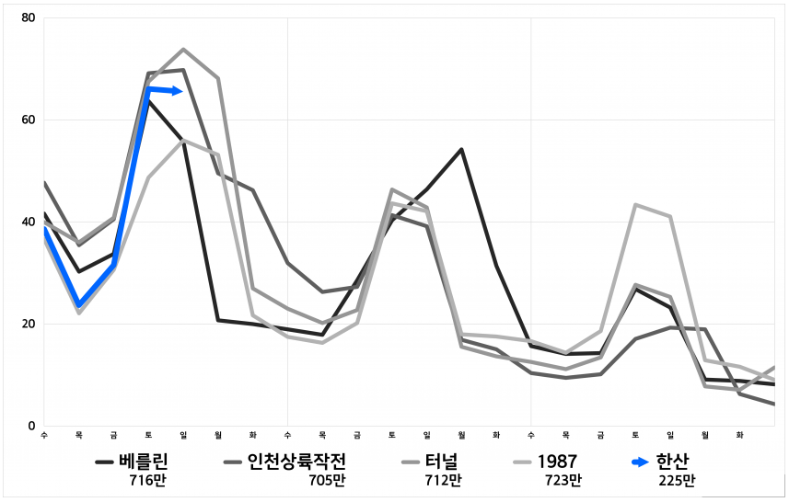
로고
[1] 영화 정보
- 영화 정보 소개 부분
[2] 박스 오피스
-
[3] 예매율
- 에매율 확인
[4] 이벤트
- 이벤트 페이지 이동
[5] 박스오피스 추이비교
-
1
2
3
4
영화정보
박스오피스
예매율
이벤트
5
박스오피스 추이비교
베를린
인천상륙작전
터널
1987
한산

Slide 26
OTT

Slide 27
리뷰

Slide 28
고객센터

Slide 29
마이페이지

Slide 30
개인정보 수정

